Slide 1

Prayer Meeting for Persecuted Church Worldwide
박해받는 교회를 위한 화요기도모임
2024년 3월 26일(화) pm7:30-9:00/Zoom
회의 ID 4286956103

Slide 2


순서
찬양 5’
2024 WWL 특별영상(3‘)
OPENDOORS CORE VALUE(5’)
기도제목 나눔 15’
오픈도어 기도용사들을 위한 기도(30’)

Slide 3




마22:29
29예수께서 대답하여 이르시되 너희가 성경도 하나님의 능력도 알지 못하는 고로 오해하였도다… 32하나님은 죽은 자의 하나님이 아니요, 살아 있는 자의 하나님이시니라
You are in error because you do not know the Scriptures or the power of God…He is not the God of the dead but of the living.

Slide 4

OPEN DOORS CORE VALUE/핵심가치
1. 우리는 그리스도의 몸의 지체이다.
We are part of the Body of Christ.
2. 우리는 박해 받는 교회를 섬긴다.
We are Persecuted Church driven.
3. 우리는 성경의 사람이다.
We are people of the Bible.
4. 우리는 기도의 사람이다.
We are people of prayer.
5. 우리는 믿음으로 살며 사역한다.
We live and work by faith.
6. 우리는 예수 그리스도와 그의 지상명령에 헌신한다.
We are devoted to Jesus Christ and His commission.
7. 우리는 오직 하나님의 영광을 위해 사역한다.
We are motivated solely for the glory of God.

Slide 5
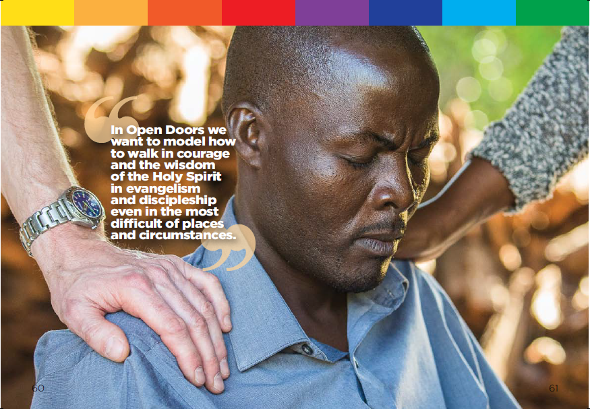
3.7. 우리는 오직 하나님의 영광을 위해 사역한다.
We are motivated solely for the glory of God.
하나님께서 우리 사역의 능력 되시기에, 오직 주님께서 모든 영광을 받으셔야 한다.
God’s power at work in us,
so that He receives all the glory.

Slide 7
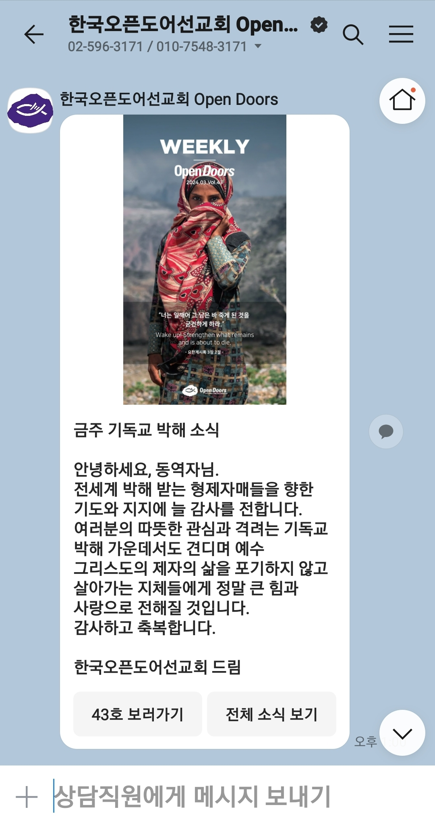
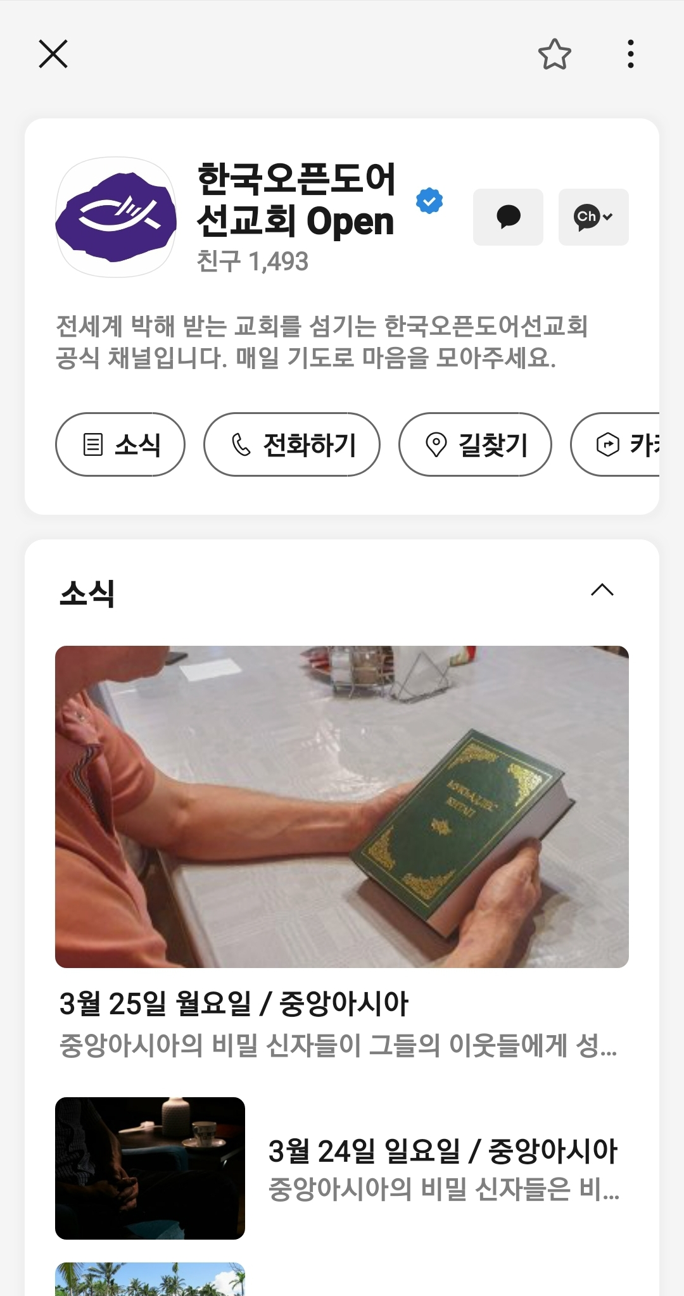
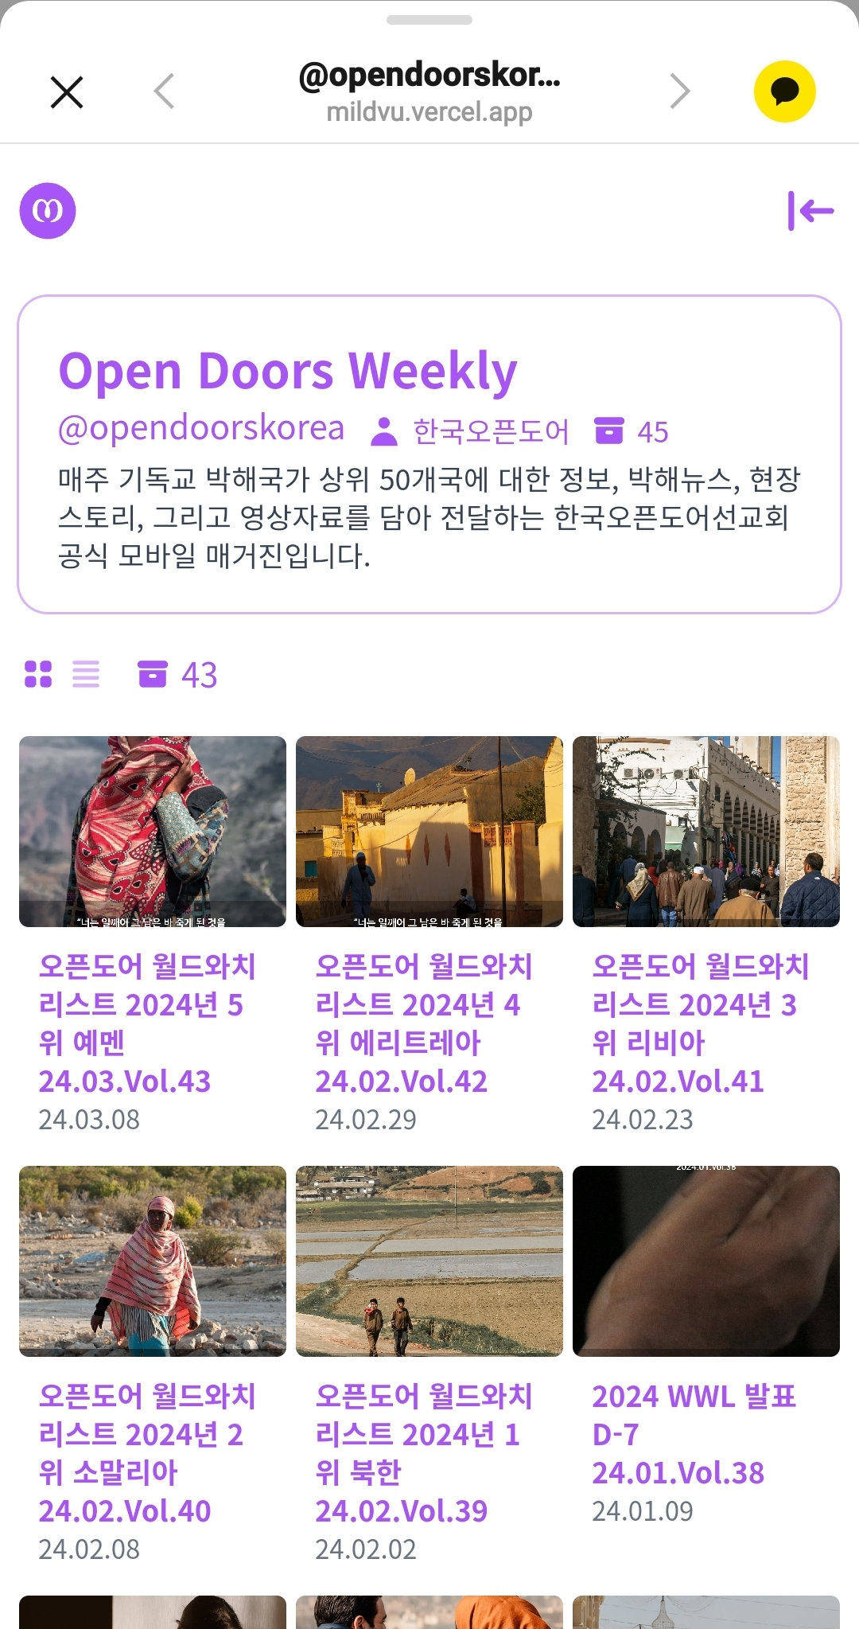
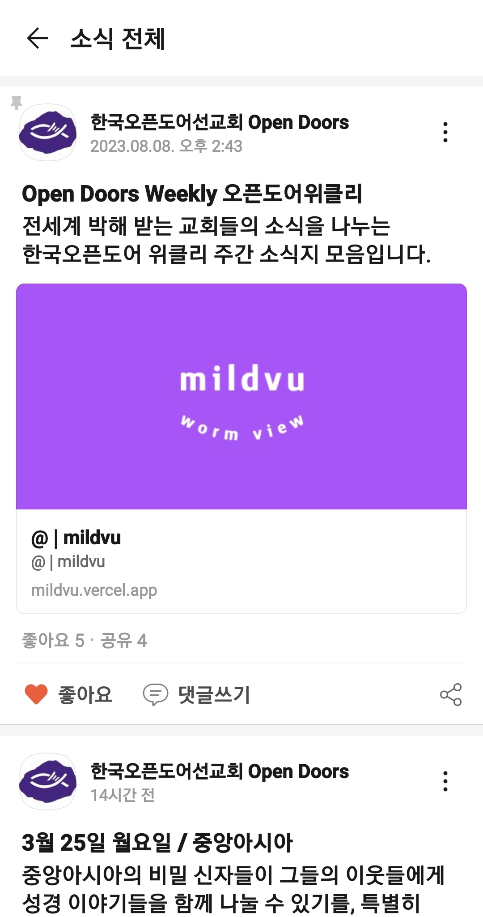
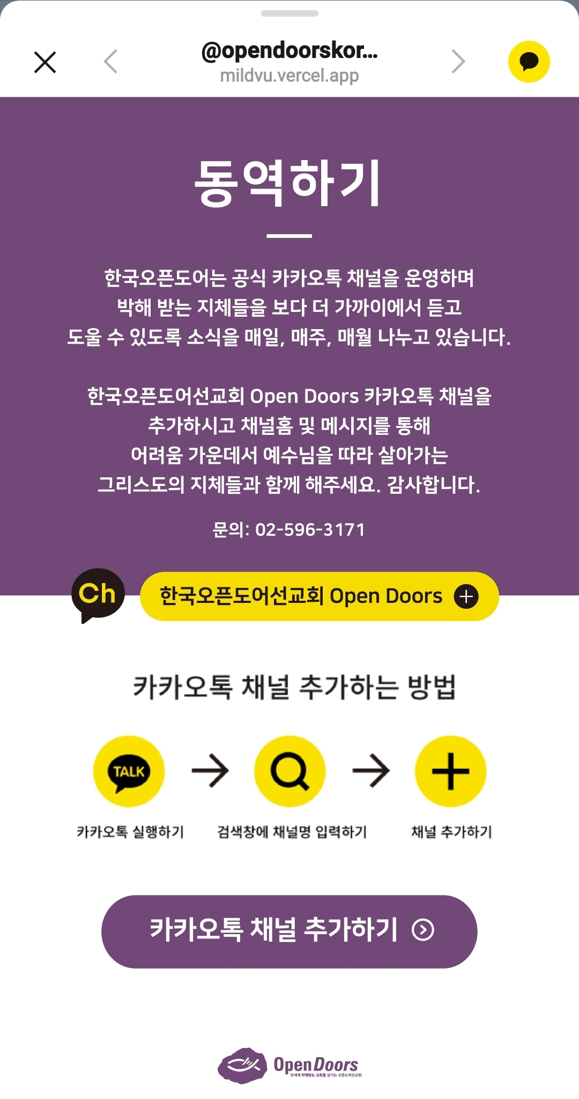
Open Doors
카카오 채널
가입 & 활용 안내

Slide 8

박해 받는 교회를 위한 기도(30')
Prayer for Persecuted Church

Slide 9


Arise Africa Campaign
아프리카여 일어나라 폭력적 박해에 맞서서
본 캠페인은 사하라 이남 아프리카의 폭력적인 기독교 박해 속에서 고통받고 있는 그리스도 안의 형제, 자매들을 기억하고 함께 연합하며 폭력적인 박해에 함께 맞서기 위한 사역입니다.
저희가 함께하지 않으면 이 곳의 교회들은 미래를 잃어버릴 수도 있습니다. 오픈도어는 2026년까지 이 캠페인을 진행하며 전세계 교회들이 이 폭력적인 박해에 맞서 함께 일어서기를 기대합니다. 깨어 간절히 기도해주시고 지원해주시고, 현재 아프리카에서 일어나고 있는 일들에 대해서 함께 나눠주세요.
오픈도어는 극단주의 이데올로기와 만연해 있는 폭력에 맞서기 위해 캠페인활동을 하며 변화를 만들어 낼 것입니다. 그리고 향후 4년 동안 사하라 사막 이남 아프리카의 400만 명의 기독교인들을 접촉하고 이들에게 영적, 물질적, 그리고 정신적 지원을 제공할 계획입니다.
하나님께서 돕고 계십니다. 여러분도 아프리카의 폭력적인 기독교 박해에 함께 맞서 기도해 주세요.

Slide 10

왜 아프리카?
사하라 사막 이남 아프리카의 교회는 포위되어 있으며, 상상할 수 없는 폭력에 직면해 홀로 외로운 싸움을 하고 있습니다.
교회, 언론, 정부, 시민 사회(지역, 국가, 국제)는 사하라 사막 이남 아프리카에서 기독교인에 대한 폭력을 멈추거나 폭력의 영향을 해결하기 위해 충분히 인식하지도 행동하지도 않고 있습니다.
세계 교회의 대부분은 여전히 이 위기를 알지 못하고 있습니다. 인식하고 있는 사람들도 사하라 사막 이남 아프리카의 문제를 멀고 해결이 불가능한 것으로 생각하기 쉽습니다.
이렇게 거대하고 복잡한 도전에 직면했을 때 우리 모두가 할 수 있는 일은 무엇일까요?
그래서 오픈도어는 아프리카의 많은 단체와 협력하여 2024년에 새로운 교회를 대상으로 '일어나 아프리카' 캠페인을 시작합니다. 그리고 우리는 한국에서도 한국교회의 기도와 지원, 그리고 참여를 동원하여 진정한 글로벌 운동으로 확산시킬 것을 요청하고 있습니다.

Slide 11

포위당한 교회: 세계에서 가장 젊은 교회, 적극적 반응 필요
사하라 사막 이남 아프리카(SSA)의 폭력이 사상 최고치를 기록하고 있습니다. 이러한 폭력의 증가는 점점 더 많은 국가에서 활동하는 지하디스트 단체의 존재로 인해 촉발되었습니다. 일반적인 영향은 다음과 같습니다. 2021년 12월 31일까지 무려 1,160만 명에 달하는 사람들이 SSA 내전으로 인한 폭력으로 난민이 되었습니다, 사람들은 가장 기본적인 생계조차 유지하기가 점점 더 어려워지고 있습니다. 때때로 이사실을 잊고 있지만 이러한 폭력이 특히 교회에 미치는 파괴적인 영향은 긴급한 관심을 필요로 합니다.
기독교인은 지하디스트 단체들의 주요 표적이 되고 있지만, 이에 대한 정부 차원의 인식이나 대응은 매우 부족합니다. 우리의 형제자매들은 버림받았다고 느낍니다. 이 캠페인에는 나이지리아, 부르키나파소, 콩고민주공화국에서 목숨을 걸고 주님을 따르고 있는 기독교인들의 이야기로 가득 차 있습니다. 그들은 놀랍도록 회복력이 강하고, 믿을 수 없을 정도로 용감하며, 세상의 한 귀퉁이에서 도전적으로 예수님의 복음을 전하기 위해 헌신하고 있습니다.
그러나 이들은 또한 매우 취약합니다. 때론 정신적으로 맨붕에 빠지기도 합니다. 지금 전 세계 교회가 이들을 위해 기도와 행동으로 연합해야 합니다. 우리는 이 상황을 해결하기 위하여 다년간의 캠페인을 시작하면서 전 세계 교회를 향하여 동참해 줄 것을 요청합니다. 우리의 연합된 행동 없이는 SSA의 전략적 요충지에서 교회의 존재 자체가 위태로워질 수 있습니다.

Slide 12
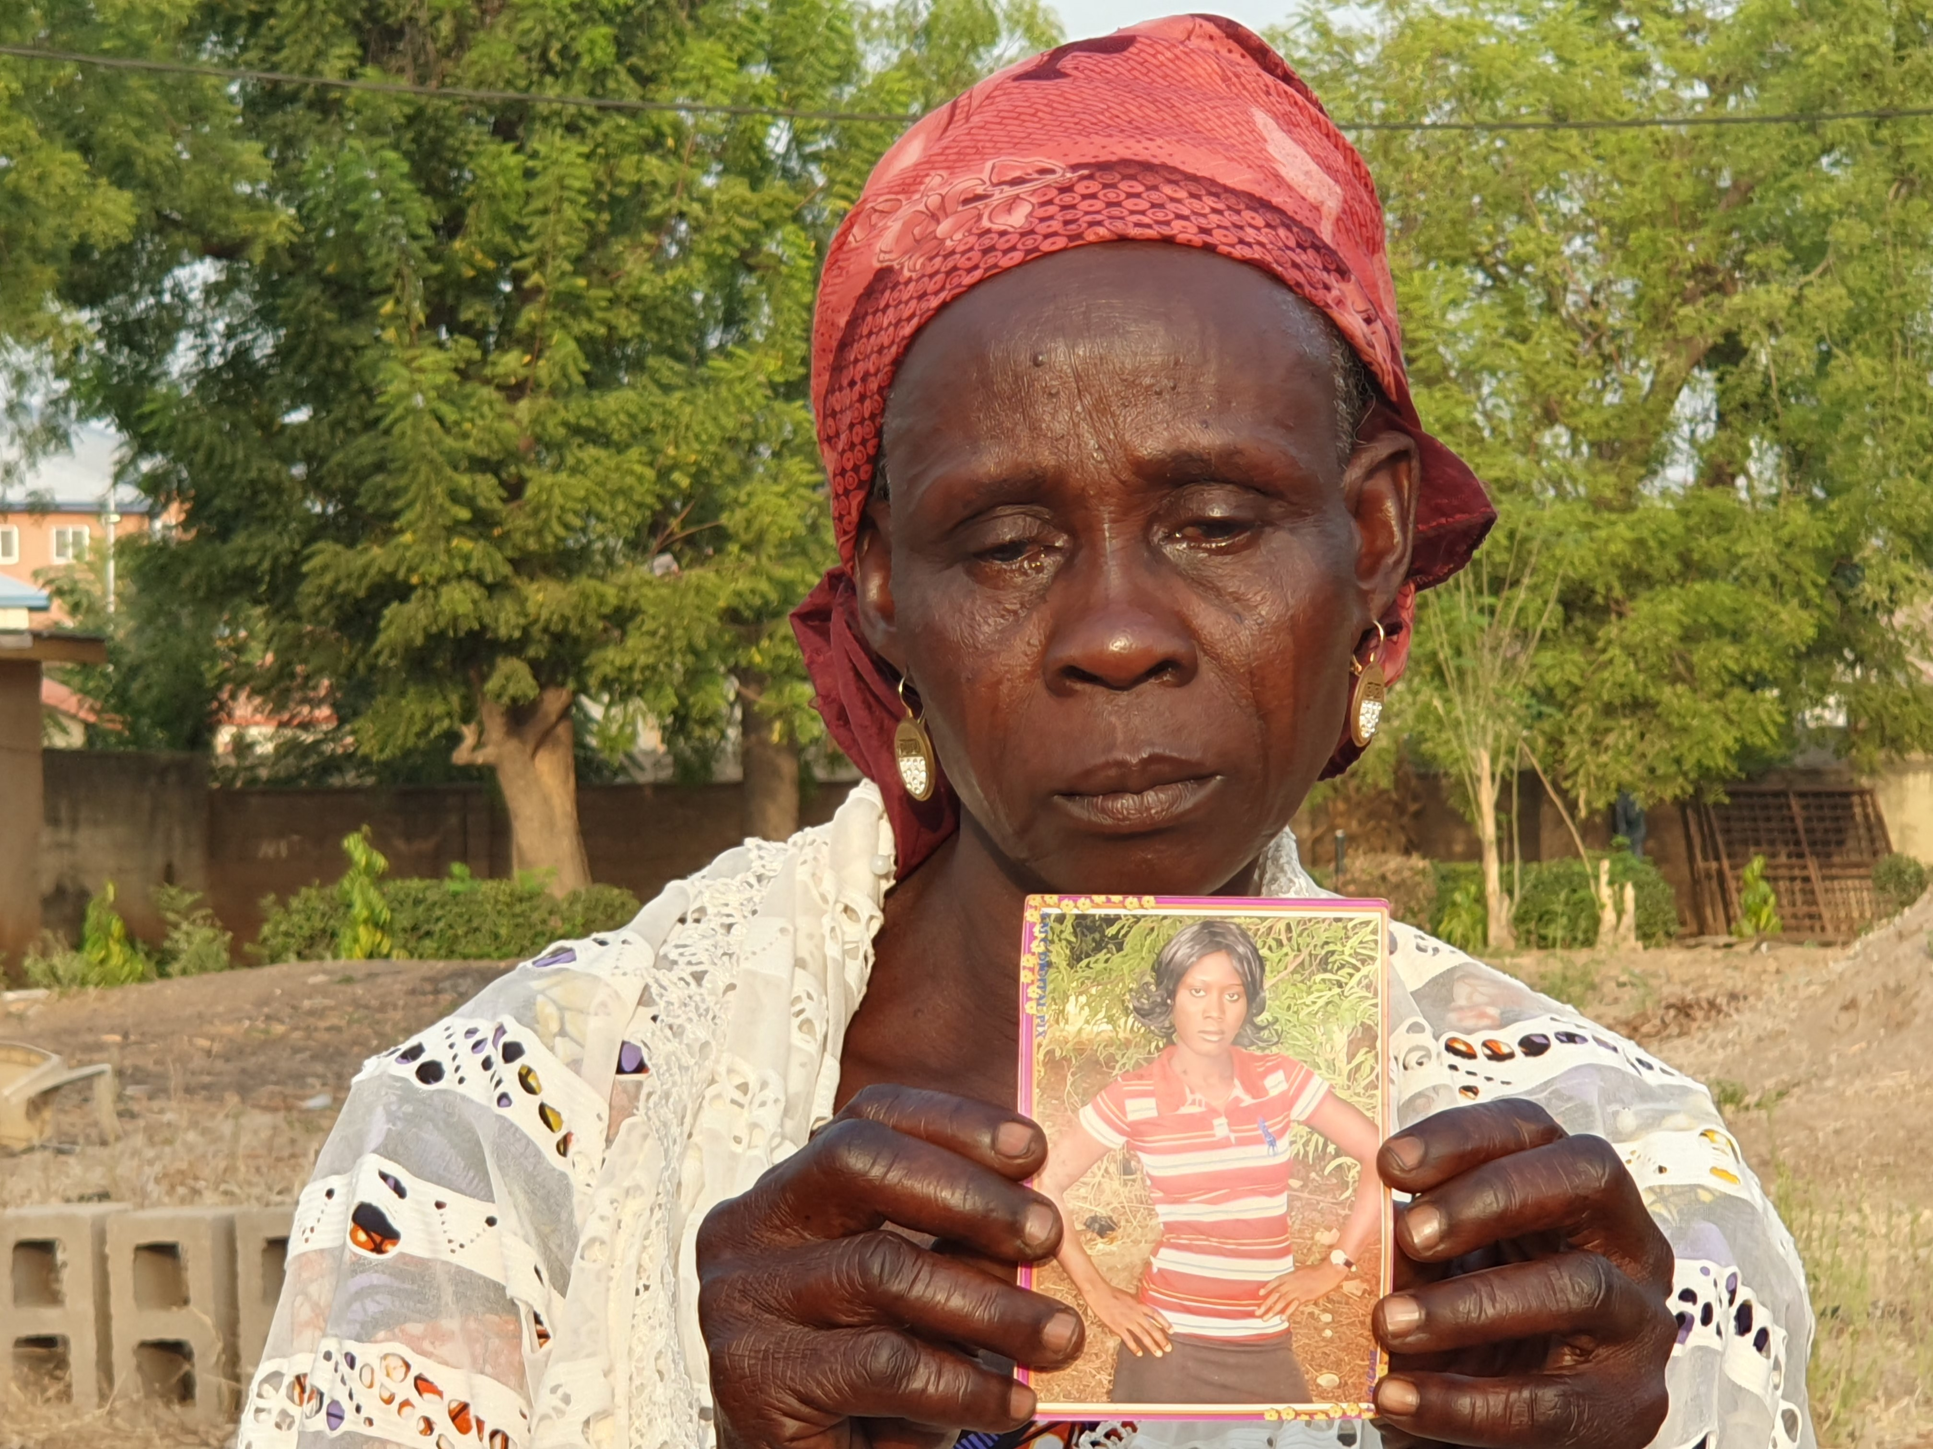
#나이지리아, 치복 납치사건 희생자를 위해 기도해 주세요!
올해 4월은 나이지리아 치복 납치 사건이 발생한 지 10년이 되는 해입니다. 2014년 4월 14일 저녁, 나이지리아 북동부 치복에 있는 공립 여자 중학교(GGCSS)에 도착한 보코하람 무장 단체 대원들이 정부군처럼 위장하여 약 275명의 여학생을 납치했습니다. 당시 납치된 소녀들 중 47명은 납치를 피하거나 얼마 지나지 않아 탈출에 성공했습니다. 그 끔찍한 밤 이후 거의 10년 동안 많은 사람들이 탈출하거나 자유를 찾았지만, 현재 약 100명의 여성들은 여전히 행방불명 상태입니다. 이들의 부모들은 지금도 언젠가 딸들을 다시 만날 수 있기를 희망하고 있습니다.
2014년 4월 치복 납치 사건과 2018년 3월의 레아 샤리부의 납치 사건 이후, 나이지리아에서 납치는 돈벌이가 되는 사업이자 지역사회를 위협하는 수단이 되었습니다. 이로 인해 나이지리아는 점점 더 많은 강제 실종이 발생하는 악순환의 국면으로 접어들었습니다. 일부 사례는 일반적인 깡패들의 소행으로 볼 수 있지만, 대부분은 이슬람 극단주의자들이 몸값을 강탈하여 기독교인들을 가난하게 만들고, 여성 강간을 통해 가족들에게 수치심을 주며 궁극적으로 그들을 집에서 쫓아낼 만큼 공포심을 심어주는 사례들입니다.
아직도 딸을 기다리는 치복의 부모들은 피 말리는 고통가운데 생활하고 있습니다. 많은 사람들이 매일 슬픔으로 인한 건강 문제와 싸우며 용감하게 버티고 있지만, 다른 사람들은 이미 싸움을 포기한 상태입니다. 치복 여학생 부모회 회장 야쿠부 은케키는 "납치 사건 발생 후 3년 동안 38명의 부모를 잃었어요. 고혈압으로 인해 사소한 질병에도 목숨을 잃을 수 있어요. 너무 고통스럽습니다."라고 말합니다.
납치된 소녀 빌키의 어머니, 메리 압둘라히는 그 사실을 너무나 잘 알고 있습니다. "화요일 저녁 18:30경, 납치 소식을 들었어요. 우리는 학교로 달려갔죠. 건물은 여전히 불타고 있었고, 땅바닥에 뒹굴며 울고 있는 부모들을 봤어요. 그날부터 저는 고혈압으로 고생하기 시작했고... 지금도 고혈압과 복통에 시달리고 있어요. 오늘도 저는 고통스럽습니다. 진통제 덕분에 견뎌냅니다. 이 모든 것이 딸의 납치에 대한 초조함에서 비롯된 것입니다. 원래 저는 강인한 여성이었어요."
납치된 딸의 사진을 들고 있는 메리 압둘라히
기도해 주세요.
나이지리아 정부가 납치된 치복 여성과 레아 샤리부의 석방을 위해 최선을 다하고, 실종자 부모들과 투명한 소통을 통해 이들을 아픔을 위로하고, 공정하게 돌볼 수 있도록 기도합니다.
빌키의 어머니 메리와 레아의 어머니 레베카와 같은 슬픔에 잠긴 이들을 위로해 주시고, 딸을 만날 소망이 속히 이루어 지기를 기도합니다. 레아와 빌키에게 주님의 구원의 손길을 펼쳐 주옵소서!

Slide 13
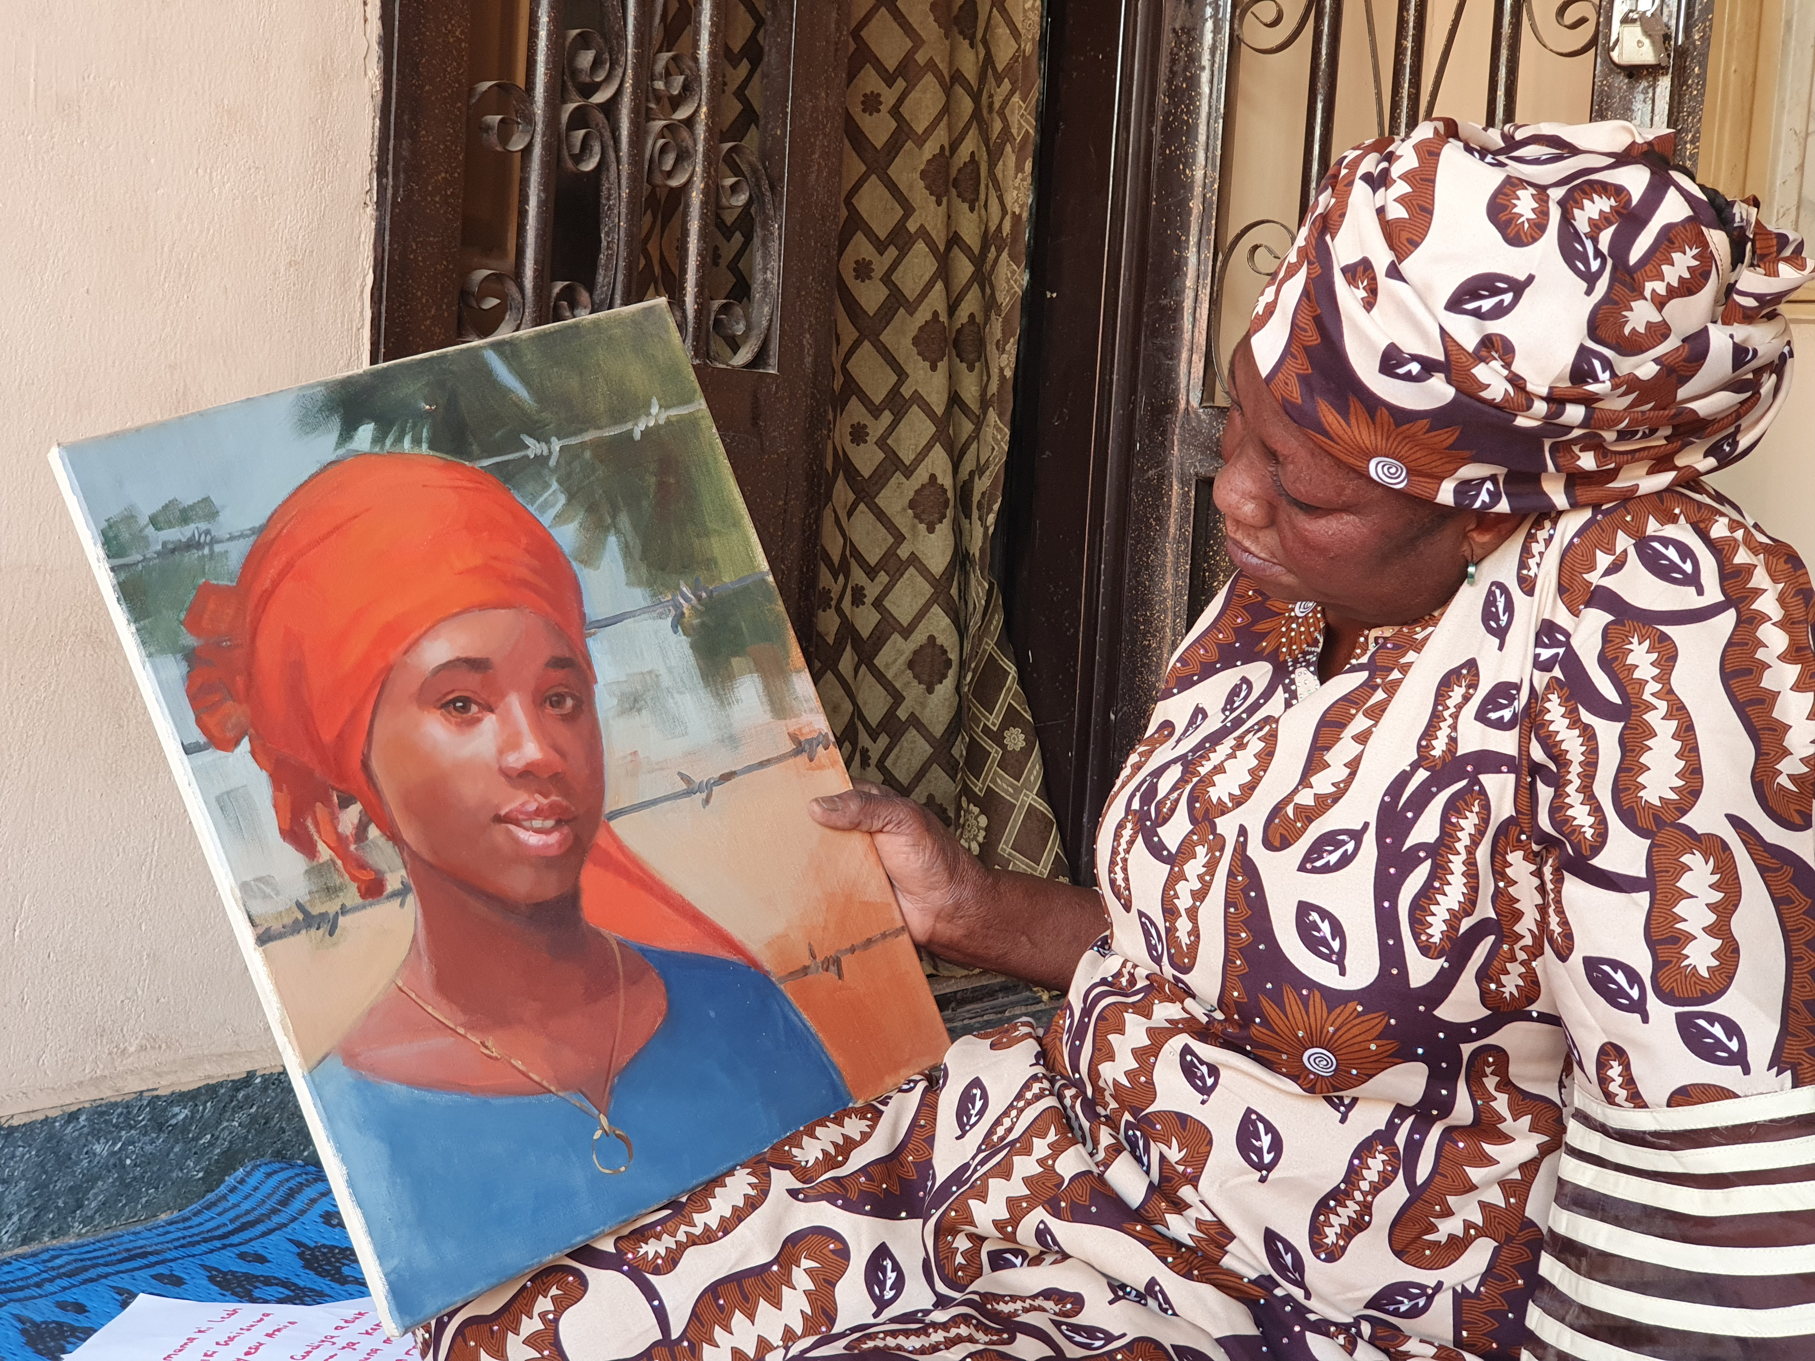
#나이지리아: 보코하람에 납치된 여성, 어린이 200여 명 즉각적 석방 요구
나이지리아 북동부의 난민 캠프에 거주하는 여성, 소년, 소녀 수십 명이 이슬람 테러 단체 보코하람에 의해 납치된 것으로 우려되고 있습니다.
기도해주세요
1. 납치된 아이들을 위해 기도합니다. 이들이 어디에 있든지 하나님의 임재와 평화를 깨닫게 해주시길 소망합니다.
2. 납치된 아이들의 부모와 보호자들을 위해 기도합니다. 나이지리아 교회가 이번 공격으로 상처받은 모든 이들에게 위로와 힘이 되는 평화의 장소가 될 수 있도록 기도합니다.
보도에 따르면 보르노주의 시장인 감보루 응갈라(Gamboru Ngala)에서 장작을 구하러 가던 중 반군에 의해 최대 200명이 납치되었을 수 있다고 합니다.
오픈 도어는 "우리는 최근 나이지리아에서 발생한 보코하람의 여성과 어린이 대량 납치 사건에 경악을 금치 못하며, 이들의 즉각적인 석방을 촉구합니다. 많은 사람들에게 이번 사건은 2014년 4월 보르노주 출신인 치복의 중학교에서 16세에서 18세의 대부분 기독교인 여학생 276명이 이슬람 테러 단체에 납치된 사건을 떠올리게 할 것입니다. 하지만 이는 어쩌다 발생한 납치 사건이 아닙니다. 나이지리아 북부에서 발생한 공격과 납치는 지난 10년 동안 심각하게 악화되었습니다. 기독교인들은 특히 표적이 되는 사람들 중 하나입니다. 나이지리아 정부는 폭력과 공격으로부터 자국민을 보호해야 할 의무를 다하지 못하고 있습니다. 무기 확산, 정부의 무처벌, 무대책으로 인해 보코하람의 세력이 확장되고 나이지리아 북부에서 마을과 학교에 대한 무장 강도의 공격이 만연해지면서 폭력이 증가하고 있습니다."
오픈도어 조사에 따르면, 2011년 보코하람의 반란이 시작된 이래 37,500명 이상이 사망한 것으로 추정됩니다. 나이지리아는 오픈 도어가 선정한 기독교인의 삶이 가장 위험한 세계 감시 국가 목록에서 6위에 올랐습니다.
"우리는 나이지리아 대통령에게 이미 불안으로 인해 트라우마와 난민이 된 사람들을 대상으로 한 이 끔찍한 공격에서 납치된 사람들을 해방시켜 줄 것을 긴급히 촉구합니다. 보코하람은 기독교인을 표적으로 삼아 남성을 납치해 살해하고 여성과 소녀를 납치, 강간, 강제 결혼하는 것으로 악명이 높습니다. 우리는 또한 나이지리아 정부가 레아 샤리부와 같은 어린 기독교 소녀들과 여전히 포로로 잡혀 있는 치복 소녀들을 포함하여 보코하람이 이미 붙잡고 있는 인질들을 해방시키기 위해 노력할 것을 촉구합니다."
현재 100명 이상의 치복 소녀들이 여전히 포로로 잡혀 있습니다. 인질들의 가족들은 인질 석방을 위한 정부의 노력에 대한 소식을 거의 접하지 못하고 있습니다.

Slide 14

Day 1. 사하라 이남 아프리카의 교회를 위해 기도합니다.
Pray for the Church in Sub-Saharan Africa.
사하라 이남 아프리카 교회의 생존을 위해 기도합니다. 기독교인들이 예수님을 굳게 붙들 수 있도록 도와주세요.
사헬 지역 성도들을 위해 기도합니다. 폭력과 살인으로 인해 생긴 트라우마를 치료해 주시고, 이들의 마음을 위로하여 주옵소서.
박해가 심해지는 가운데에서도 그리스도인들이 하나님의 영광을 구할 때에 지혜와 믿음과 피할 길을 주시기를 간절히 기도합니다.
우리가 사방으로 욱여쌈을 당하여도 싸이지 아니하며 답답한 일을 당하여도 낙심하지 아니하며 박해를 받아도 버린 바 되지 아니하며 거꾸러뜨림을 당하여도 망하지 아니하고 (고후 4:8-9)
3/26/2024

Slide 15
Day 2. 사하라 이남 아프리카의 지도자를 위해 기도합니다.
Pray for the leaders of sub-Saharan Africa.
사하라 이남 아프리카의 혼란 속에서 안정을 찾을 수 있도록 기도합니다. 특별히 정치 지도자들이 부족, 종교, 성별에 관계없이 모든 사람들이 평화롭게 살 수 있는 안전한 국가를 만들 수 있도록 도와 주세요.
현명한 지도자들이 경제 위기 가운데서도 국가를 안정적으로 이끌 수 있도록 인도해 주세요.
박해를 받은 교회 지도자들을 위해 기도합니다. 새 힘을 더하시고, 회복시켜 주셔서, 다시 교회를 인도할 수 있도록 영적으로 잘 준비시켜 주세요.
임금들과 높은 지위에 있는 모든 사람들을 위하여 하라 이는 우리가 모든 경건과 단정함으로 고요하고 평안한 생활을 하려 함이라
(딤전2:2)

Slide 16

Day 3. 사하라 사막 이남 지역의 젊은이들을 위해 기도해 주세요.
아프리카 인구의 60% 이상이 25세 미만입니다. 교회는 젊고 역동적이며 성장하고 있습니다. 그러나 사하라 이남 아프리카에서는 폭력적인 박해로 젊은이들의 삶이 황폐화되고 있습니다.
아버지! 사하라 사막 이남 아프리카의 젊은 그리스도인들을 보호하여 주세요.
예수님! 청소년들에게 힘과 은혜를 주셔서, 극심한 핍박에도 불구하고 예수님을 계속 따르게 해 주세요.
트라우마 치료, 영적 도움, 기술 및 고용 훈련을 통해 올해 나이지리아에서 42,000명의 젊은 기독교인을 지원하고자 하는 Open Doors의 사역을 사용하여 주세요.
대대로 주께서 행하시는 일을 크게 찬양하며 주의 능한 일을 선포하리로다. (시145:4)

Slide 17

Day 4. 사하라 사막 이남 지역의 슬픔에 잠긴 사람들을 위해 기도해 주세요.
“여호와는 마음이 상한 자를 가까이 하시고 충심으로 통회하는 자를 구원하시는도다.” - 시편 34:18
슬픔과 상실감에 사로잡혀 절망속에 있는 가족들을 위해 기도해 주세요.
주님께서 개입하여 치명적인 공격을 중단시키고 반군들의 마음이 증오에서 사랑으로 바뀌도록 기도해 주세요.
긴급한 도움이 필요한 유가족들에게 오픈도어의 실질적인 지원과 돌봄의 손길이 이어지도록 기도해 주세요.

Slide 18

Day 5. 강제로 피신한 사람들을 위해 기도해 주세요.
아프리카 전역에서 1,200만 명이 넘는 사람들이 집을 잃었고 어떤 지역에서는 교회의 존재 자체가 위협 받고 있습니다. 많은 사람들이 보코하람과 이슬람 국가(IS)와 같은 지하디스트 무장단체를 피해 탈출했습니다.
강제로 도망쳐야 하는 그리스도인 가족들이 인내할 수 있는 용기와 힘을 주시도록 기도합니다.
점점 더 위험해 지는 곳에서 교회를 인도하는 목회자들에게 지혜를 주세요.
그리스도인들이 피신하는 동안에도 교회가 강하고 영향력 있고 담대하게 회복되도록 기도합니다.

Slide 19

Day 6. 학대 받는 여성들을 위해 기도해 주세요.
사하라 사막 이남 아프리카 전역에서 우리는 마을에서 납치되어 혹독하고 잔인한 학대를 당하는 소녀와 여성에 대한 소식을 종종 듣습니다. 강간과 성폭력은 잔인한 박해 전술입니다.
나이지리아, 부르키나파소, 카메룬, 말리, 콩고민주공화국에서 매일 폭행의 위험을 안고 살아가는 젊은 그리스도인 여성들을 위해 기도합니다.
기독교 여성들이 이 위협적인 시대에서 보호받으며, 예수님께 굳건히 붙들린 바 되고, 하나님의 자녀로서의 정체성을 확고히 하며 살아 갈수 있도록 기도합니다.
극단주의 단체의 기독교 소녀들의 잔인한 납치가 중단되도록 기도합니다. 납치된 소녀들은 폭도들과 강제로 결혼하게 됩니다.

Slide 20

Day7. Pray for Arise Africa.
“일어나라 빛을 발하라 이는 네 빛이 이르렀음이니라” - 이사야 60:1
사역적으로 우리는 사하라 사막 이남 아프리카에 있는 수백만 명의 기독교인을 영적, 육체적, 정서적으로 지원하는 것을 목표로 합니다. 4년 간의 Arise Africa 캠페인을 통해 전 세계 교회가 깨어나 이 지역에서 일어나고 있는 사건들에 대해 직접 관여하는 것을 보고 싶습니다.
기도로 참여하든지 다른 어떤 것이든지 Arise Africa에서 나의 역할을 보여달라고 하나님께 간구하십시오.
전 세계의 기독교인들이 사하라 사막 이남의 아프리카 가족을 위해 기도하고, 목소리를 내고, 후원할 것을 확신하도록 기도합니다.
카메룬, 부르키나파소, 나이지리아, 말리, 콩고민주공화국에 있는 오픈도어의 파트너들의 주님의 보호하심을 위해 기도합니다.

Slide 21
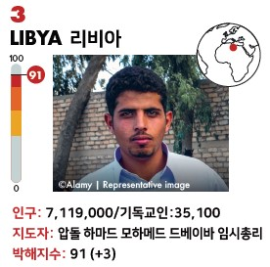
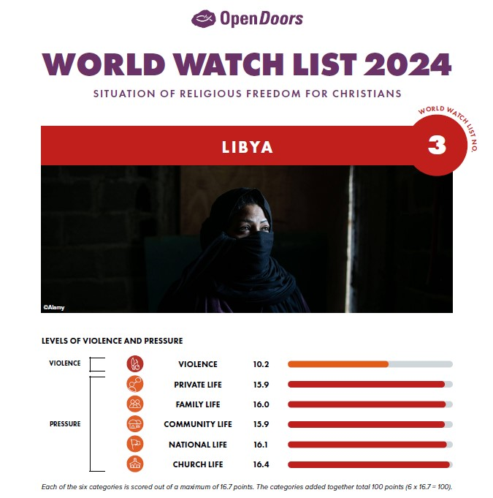
WWL 박해순위 3위 국가/LIBYA
“주의 구원의 즐거움을 내게 회복시켜 주시고 자원하는 심령을 주사 나를 붙드소서(시 51:12)
리비아를 위한 오픈도어 사역
오픈도어는 북아프리카의 지역 파트너 및 교회 와 협력하여 리더십과 제자훈련, 생계 지원, 법률 지원, 트라우마 상담, 성경 및 목회적 돌봄을 제 공합니다.
리비아에 법과 질서를 확립할 중앙 정부가 부재한 상황은 기독교인들의 상황을 불안정하게 만들고 있습니다. 리비아의 기독교인에 대한 폭력 수준은 "매우 높음"으로 분류됩니다. 소수의 리비아 사람만이 예수를 따릅니다. 그들은 전부를 걸었습니다.
무슬림 배경을 가진 리비아 기독교인들은 가족과 지역사회로부터 신앙을 포기하라는 강한 압박을 받고 있습니다. 그들은 가족과 지역사회 로부터 가장 극심한 폭력에 직면하게 됩니다. 때때로 가택연금, 공격, 납치, 성폭력, 살인의 위험을 무릅쓰고 있습니다. 개종자들이 함께 모여 예배를 드리는 것은 엄청나게 위험합니다. 따라서 대부분 비밀리에 신앙을 실천합니다.
아프리카 대륙의 다른 지역에서 온 외국인 기독교인들 또한 다양한 이슬람 무장 단체와 조직 범죄 단체의 표적이 되어 위협, 납치, 때로는 잔인하게 살해당하기도 합니다.
리비아를 위해 기도합니다
리비아는 여전히 매우 불안정합니다. 정치적 안정을 위해 기도합니다.
무장한 극단주의자들로부터 이주신자들을 보호해 주시기를 기도합니다.
그리스도인들이 함께 교제할 수 있는 기회들이 마련되기를 기도합니다.
3/26/2024

Slide 22
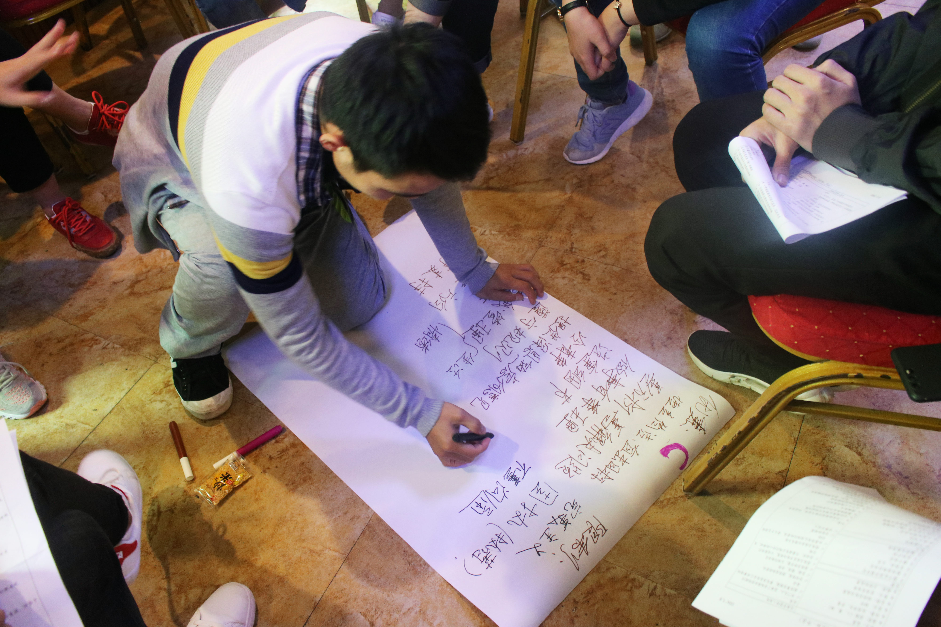
#중국 북서부: 청소년 캠프
2023년 오픈도어는 현지 파트너인 홀라스*와 장*을 통해 중국 북서부에서 8세에서 20세 사이의 청소년을 위한 지하 캠프 2곳을 조직했습니다.
기도해 주세요:
무슬림이 많은 지역에서 하나님의 일하심과 지속적인 보호하심을 찬양합니다. 하나님의 일을 방해할 수 있는 것은 아무것도 없습니다.
소수민족 젊은이들이 그리스도를 듣고 알 수 있는 기회를 주시고, 예수님을 개인의 주님과 구세주로 영접할 수 있도록 기도합니다.
소수민족 현지 파트너들이 그리스도 안에서 서로 연결되고, 성도의 교제를 나눌 수 있도록 기도합니다. 그들이 사역할 방법을 찾고 연결되어 중국 내 사역을 통해 더 많은 생명을 구원하기를 기도합니다. 또한 그리스도 안에서 그들의 믿음이 더욱 견고하게 준비될 수 있도록 기도합니다.
2018년 중국 정부는 18세 미만의 어린이와 청소년이 교회에 출석하거나 교회 활동에 참여하는 것을 금지하는 법을 강화했습니다. 그 이후로 젊은 세대에게 다가가는 것이 이전보다 더 어려워졌습니다. 특히 OD 현지 파트너들이 캠프를 진행했던 곳과 같이 무슬림 배경이 강한 지역에서는 이 종교법이 더 크게 느껴집니다.
이러한 지역에서 다음 세대를 전도하고 섬기는 것은 어려운 일입니다. 하지만 모든 제약과 지하에서 활동해야 하는 어려움에도 불구하고 OD 현지 파트너들은 캠프를 통해 젊은 세대에게 다가가 제자화하기 위해 과감하게 움직였습니다.
"이 캠프의 목적은 이전에 신앙을 갖게 되었거나 그리스도에 대한 열망이 식었던 젊은이들이 다시 신앙을 회복하도록 영감을 주고 격려하는 것이었습니다. 모든 참가자들은 스토리텔링과 게임을 통해 성경 이야기를 듣고 서로 소통하며 재미있는 방식으로 원리와 가치를 배울 수 있었습니다." 이 캠프는 참가자들 뿐만 아니라 일부 주변 사람들도 움직였습니다. 한 참가자의 언니인 메이메이*는 동생이 캠프에서 배운 것을 듣고 500위안(약 69.47달러)을 기부했습니다.
캠프는 끝났으나 이 청소년들을 위한 사역은 캠프가 끝난 후에도 끝나지 않습니다. 장과 그의 아내는 '프로젝트 모세'라는 이름으로 주말마다 참가자 중 일부와 교제를 이어가고 있습니다. 그들은 젊은 제자들이 정기적으로 소그룹 성경 공부를 할 수 있기를 바랍니다. 장 목사는 "오늘날 학교를 포함한 우리 사회는 다음 세대에게 건강하지 못한 가치관을 주입하고 있습니다. 많은 젊은이들이 세상에 정신이 팔려 세속적인 가치를 핵심 가치로 받아들이고 있습니다. 우리[청소년 활동가]가 이 영역에 나서지 않으면 우리 세대와 다음 세대의 연결이 단절될 것입니다. 소수의 젊은이들만이 우리 세대로부터 바톤을 이어받아 이 신앙의 여정을 계속 이어갈 것입니다."
3/26/2024

Slide 23
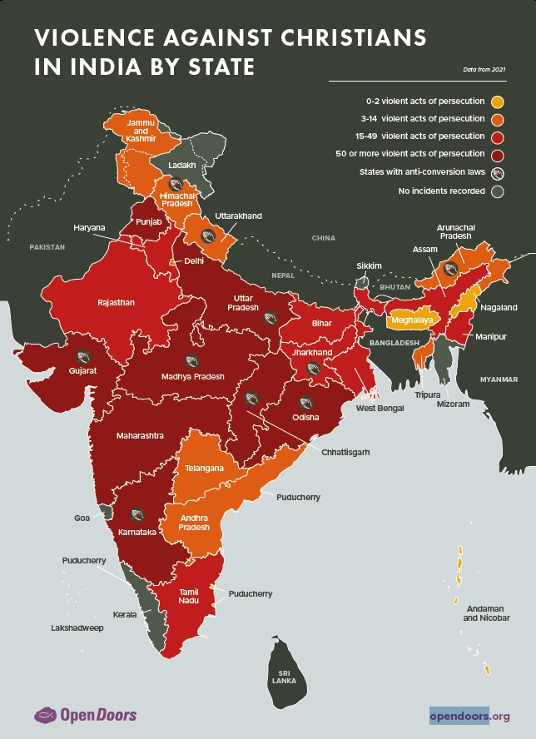
# 인도: 차티스가르주(州), 개종 금지법 강화 예정
인도의 차티스가르주(州)가 개종 금지법을 강화하는 움직임을 보이고 있습니다. 주 정부는 최근 미성년자, 여성, 부족 공동체에 속한 사람을 강제 개종시키는 행위를 범죄로 규정하고 벌금과 최대 10년의 징역형에 처할 수 있는 새 법안을 발의할 예정이라고 발표했습니다.
기도해 주세요:
개종금지법이 신앙의 자유를 인정한 인도 헌법에 반한다는 소송이 대법원에 계류중입니다. 판사들이 양심과 공의에 따라 바르게 판단할 수 있기를 기도합니다.
이 법안의 독소조항으로 인해 교회와 선교사들의 활동이 위축되거나 두려워하지 않고, 오히려 더 지혜롭고 용감하게 복음을 전할 수 있도록 기도합니다.
지난 2022년 공격을 받아 고향을 떠난 나라얀푸르 기독교인들을 위해 기도합니다. 비밀리에 모이는 이들을 보호하시고, 충분한 일자리로 일용할 양식을 공급하여 주옵소서.
새 법안은 2006년 제정된 차티스가르 종교 자유(개정) 법보다 사기적 개종에 대해 더 무거운 처벌을 내리고 있습니다. 또한 개종자가 미리 당국에 신청서를 제출해야 하는 기간을 30일에서 60일로 두 배로 늘리도록 규정하고 있습니다. 사기적 또는 불법 개종은 "학대, 강제, 부당한 영향력, 강요, 유인 또는 사기적 수단이나 결혼에 의한 개종"등을 포함하고 있습니다. 불법이 아님을 입증할 책임은 전도한 사람에게 있습니다. 인도의 다수 종교인 힌두교로 다시 개종('가르 왑시'라고 함)하는 사람에게는 이러한 규정이 적용되지 않습니다.
차티스가르에는 인구의 약 30%에 달하는 대규모 부족 공동체가 있으며, 힌두 민족주의 단체들은 '가르 왑시' 프로그램을 통해 이들을 힌두교로 개종시키는 임무를 수행하고 있습니다.
이 법안에는 범죄에 대한 적절한 정의가 없기 때문에 악용될 소지가 다분합니다. "차티스가르에는 상당한 규모의 부족 인구가 있으며, 현재 주 정부는 부족이 이슬람이나 기독교로 개종할 경우 예정된 지위에서 제외할 것을 제안한 상태입니다. 이 법안이 통과되면 기독교로 개종한 부족은 헌법에 따라 보장된 모든 사회경제적 보호를 잃게 됩니다. 이러한 법안과 제안은 면책특권을 가진 힌두트바 극단주의 단체가 소수자를 표적으로 삼는 데 악용되고 있습니다.“
인도에서 기독교인은 전체 인구의 5%에 불과하지만, 12개 주에서 시행된 개종 금지법은 기독교인과 무슬림 등 종교적 소수자를 표적으로 삼는 데 사용되어 왔습니다. 지금까지 이 법에 따라 유죄 판결을 받은 사람은 아직 소수에 불과합니다.
3/26/2024

Slide 24



박해 받는 교회를 위한 기도가 이 땅에 요원의 불길처럼 뜨겁게 일어나기를 기도합니다.
오픈도어 기도용사들을 위하여
WWL 2024 지역별, 교회별 설명회를 위하여
2024 Muskathlon 대회를 위하여
오픈도어 1,300여 명의 사역자들이 브라더 앤드류의 길을 따라 믿음과 용기를 잃지 않고, 겸손하게 박해 받는 교회를 잘 섬길 수 있게 하옵소서! 예수의 제자의 길을 끝까지 걸어가게 하옵소서!
화요기도모임을 지키는 기도용사들을 축복하시고, 각 가정마다 하나님의 부르심의 소망이 밝게 빛나게 하시고, 부르짖는 간구를 들으시며, 일평생 주님을 영화롭게 하는 거룩한 삶이 되게 하옵소서
2024년 월드와치리스트 부천지역 설명회가 4월25일(목) 오전10시-11시30분에 있습니다.
전세계 박해 현장의 동향이 한국교회 성도들에게 잘 전달 될 수 있도록 신문, 방송, 인터넷, 유튜브 매체가 선하게 사용되기를 원합니다.
부천지역 설명회를 통해 성도들을 직접 만나 박해 받는 교회들의 이야기를 함께 나누고 그들의 음성을 듣고 기도하는 시간을 축복하여 주옵소서!
2024년 머스카슬론 대회가 10월 9-10일 진행됩니다. 화란에서 41명이 지원했습니다. 1만 유로 참가비 모금과 준비하는 기간동안 북한지하교회 성도들을 향한 주님의 긍휼한 마음을 부어 주시기를 기도합니다.
한국 참가자 50명을 예비하여 주시고, 한국 기독 청년들이 영적으로 서로 도전 받고 일깨어 남은 바 죽게 된 자를 돌아보는 비전이 공유되기를 기도합니다.

Slide 25


Blessings
김경복선교사
odsk@opendoors.or.kr
한국오픈도어선교회 카카오채널

